Slide 1

QETTYQ APP
2 минуты,
чтобы выбрать
куда пойти.
Прототип городского помощника для свободного времени в Астане
15 выборов · 1–3 варианта · проверяемые источники
Tim Asproyanidi · Boostseller.kz
QETTYQ APP · QARAGANDY / ASTANA PILOT
01

Slide 2
ПОЧЕМУ ЛЮДИ ОТКЛАДЫВАЮТ ВЫБОР
Свободное время
начинается с лишних
десяти вкладок.
ВРЕМЯ
сейчас, а не когда-нибудь
БЮДЖЕТ
без скрытых допущений
Карта знает, что находится рядом. Афиша знает время начала. Но ни одна из них не знает, сколько времени и денег есть у человека сегодня.
ИНТЕРЕС
15 быстрых выборов
QETTYQ APP · QARAGANDY / ASTANA PILOT
02

Slide 3

АСТАНА · ПИЛОТ
Пилот для
свободного
времени
в Астане.
80 POI из OpenStreetMap и отдельный snapshot событий с прямыми ссылками на издателей
03

Slide 4
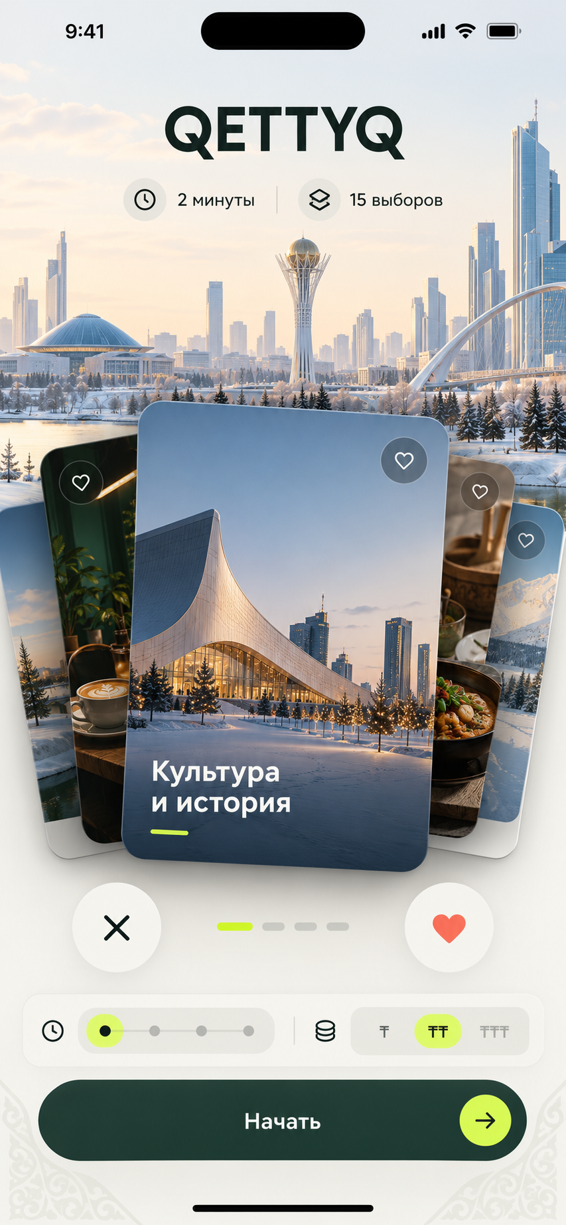
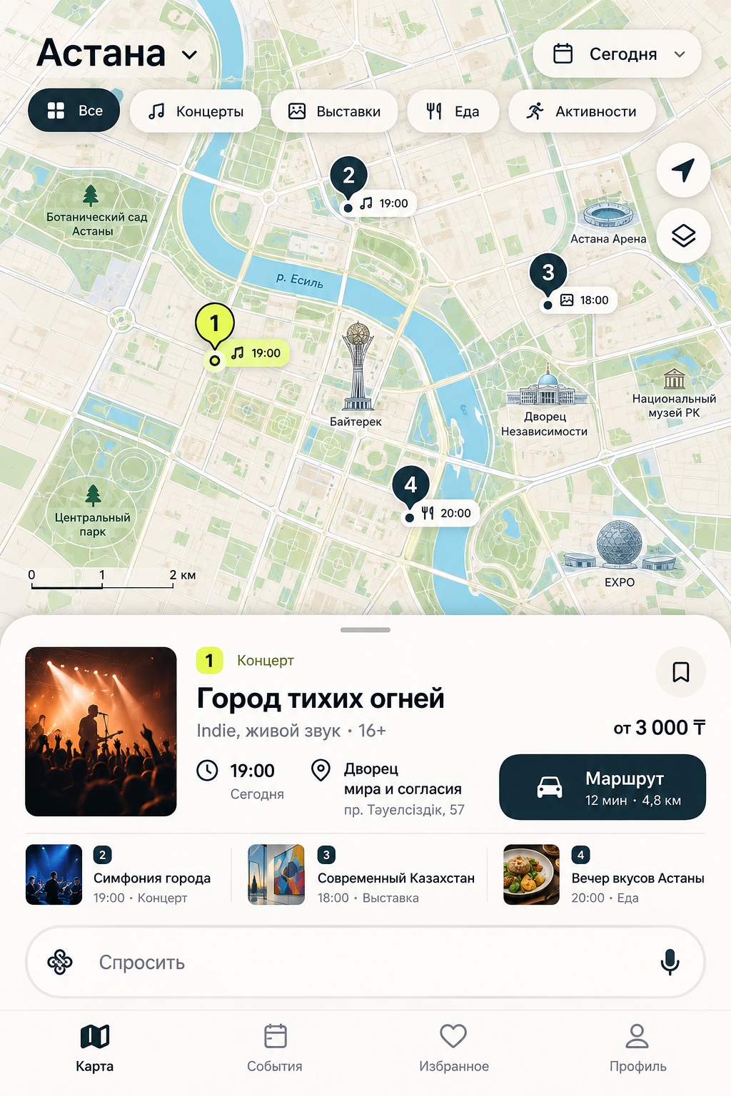
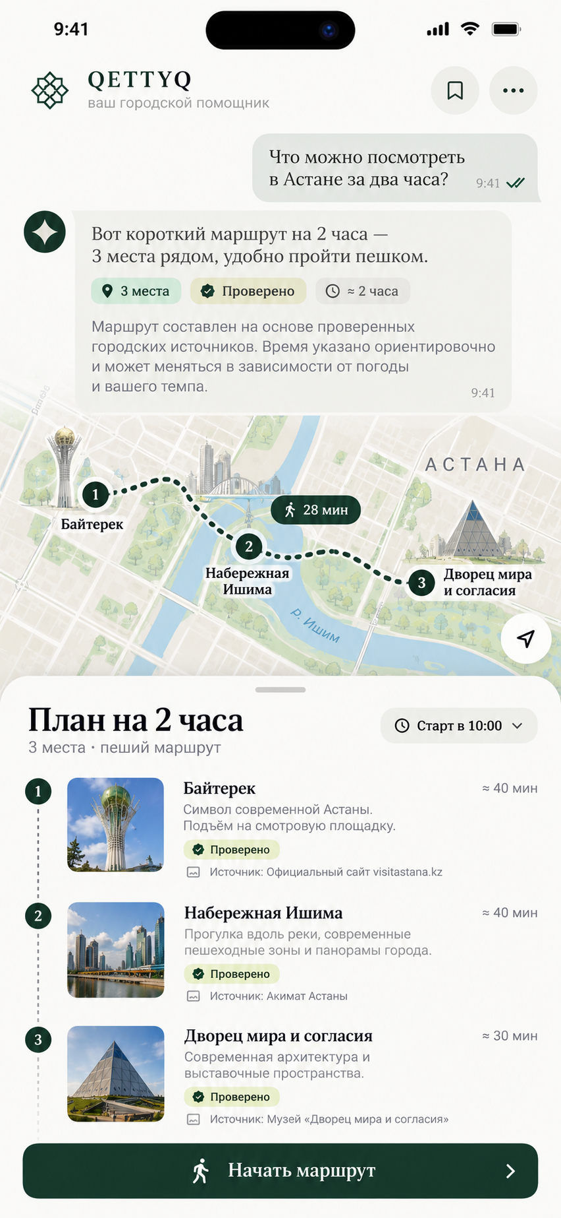
ПЕРВЫЙ КОНТАКТ И ЗАТЕМ КАРТА
15 выборов превращаются в короткий план
01 Две минуты на контекст
02 События на карте
03 План и источники
QETTYQ APP · QARAGANDY / ASTANA PILOT
04

Slide 5
КАК РАБОТАЕТ ПОМОЩНИК
Фильтры решают.
Модель объясняет.
01
КАНДИДАТЫ
OSM и snapshot событий
02
ОГРАНИЧЕНИЯ
Кандидаты берутся из snapshot. Время, бюджет и дистанция проверяются кодом. Модель может только объяснить уже найденный вариант. Без ключа работает детерминированный fallback.
время, бюджет, расстояние
03
РАНЖИРОВАНИЕ
интересы и выполнимость
04
ОБЪЯСНЕНИЕ
только по данным кандидата
QETTYQ APP · QARAGANDY / ASTANA PILOT
05

Slide 6
ДОВЕРИЕ / ЭТИКА И ПРИВАТНОСТЬ
Не знаем —
так и говорим.
UNKNOWN ≠ FREE
SOURCE ≠ IDEA
DELETE MEANS DELETE
Неизвестная цена не считается бесплатной.
Реальное место отделено от сгенерированной идеи.
Гостевая сессия, TTL 24 часа, удаление данных.
QETTYQ APP · QARAGANDY / ASTANA PILOT
06

Slide 7
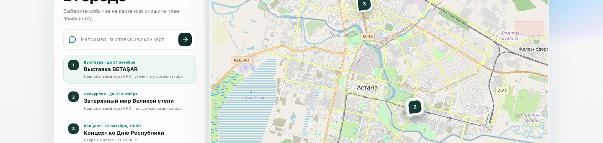
РАБОЧИЙ ПРОТОТИП
Сценарий можно пройти в браузере уже сейчас
80
13
4
0
POI с provenance
unit + integration
mobile E2E
секретов в Git
QETTYQ APP · QARAGANDY / ASTANA PILOT
07

Slide 8

NEXT CITY · ALMATY
Сначала
доказываем
Астану.
Следующий шаг: договориться о feed событий, подключить точный routing и проверить удержание. Алматы остаётся направлением, а не заявленным запуском.
Visit Astana и eGov рассматриваются как кандидаты на интеграцию
08

Slide 9
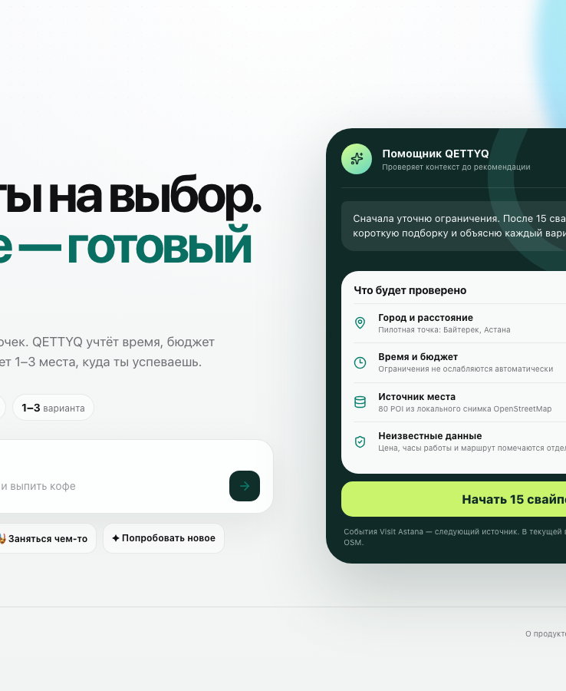
КОМАНДА / QETTYQ APP
Проверим, куда
пойти сегодня.
Tim Asproyanidi
Qaragandy · Boostseller.kz
+7 777 836 8576
github.com/timyname/QETTYQ
QETTYQ APP · QARAGANDY / ASTANA PILOT
09

